Slide 1
Открытый урок
Тема:"Сложение и вычитание многозначных чисел".
Выполнила: учитель начальных классов МБОУ Толстовской СОШ
Марина Наталья Фёдоровна

Slide 2
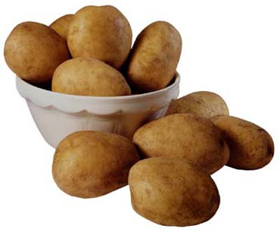
Логическая задача
30 мин. в кастрюле варились 6 картофелин.
Сколько минут варилась в кастрюле 1 картофелина?

Slide 3
Найди лишнее

Slide 4
Дополните
До 1 т – 580 кг, 520 кг, 150 кг, 860 кг;
До 1 км – 870 м, 500 м, 320 м, 450 м.

Slide 5
Прочитайте числа
5 901 006
312 096 312
45 003 420
Назовите единицы ΙΙΙ, ΙΙ, Ι классов.
Какое из чисел самое большое?

Slide 6
Найдите значение выражения
24+65+76
61+58+39
Подумайте, как быстрее и удобнее найти значение этих выражений

Slide 7
61+58+39
24+65+76

Slide 8
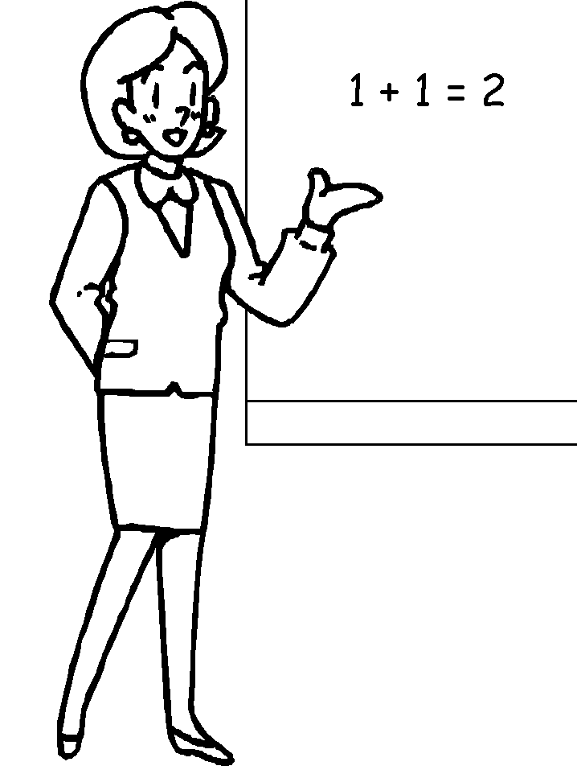
Объясни, что обозначают записи в рамках
b + 0 = b
a – 0 = a
0 + c = c
k – k = 0

Slide 9
987600
2561
34017
78

Slide 10
1
987600
2561
34017
178

Slide 11
1
987600
2561
34017
4178

Slide 12
1
987600
2561
34017
24178

Slide 13
987600
2561
34017
1024178

Slide 14
20008
763
5

Slide 15
20008
763
45

Slide 16
20008
763
245

Slide 17
20008
763
9245

Slide 18
20008
763
19245

